Slide 1
Gods geboden
Gezag is door God gegeven

Slide 2

Opening
Zingen
Psalm 34:6
Bidden
Bijbellezen
Lukas 2:39-52

Slide 3

Bijbelstudie
1. Wat gebeurt er in dit tekstgedeelte?
2. Wat betekent het dat de Heere Jezus Zijn ouders onderdanig is?
3. Waarom zal Maria deze woorden in haar hart bewaren?

Slide 4

Binnenkomer
Notes:
Laat een catechisant de binnenkomer op pagina 17 voorlezen.

Slide 5
Doelen
Ik weet dat God mij vraagt om iedereen die gezag over mij heeft te gehoorzamen en lief te hebben.
Ik besef dat ik God gehoorzaam door mensen die boven mij staan te gehoorzamen.
Als ik het moeilijk vind om te gehoorzamen of nederig te zijn, denk ik aan Jezus Die Zijn Vader volmaakt gehoorzaamde en volg ik Hem.

Slide 6
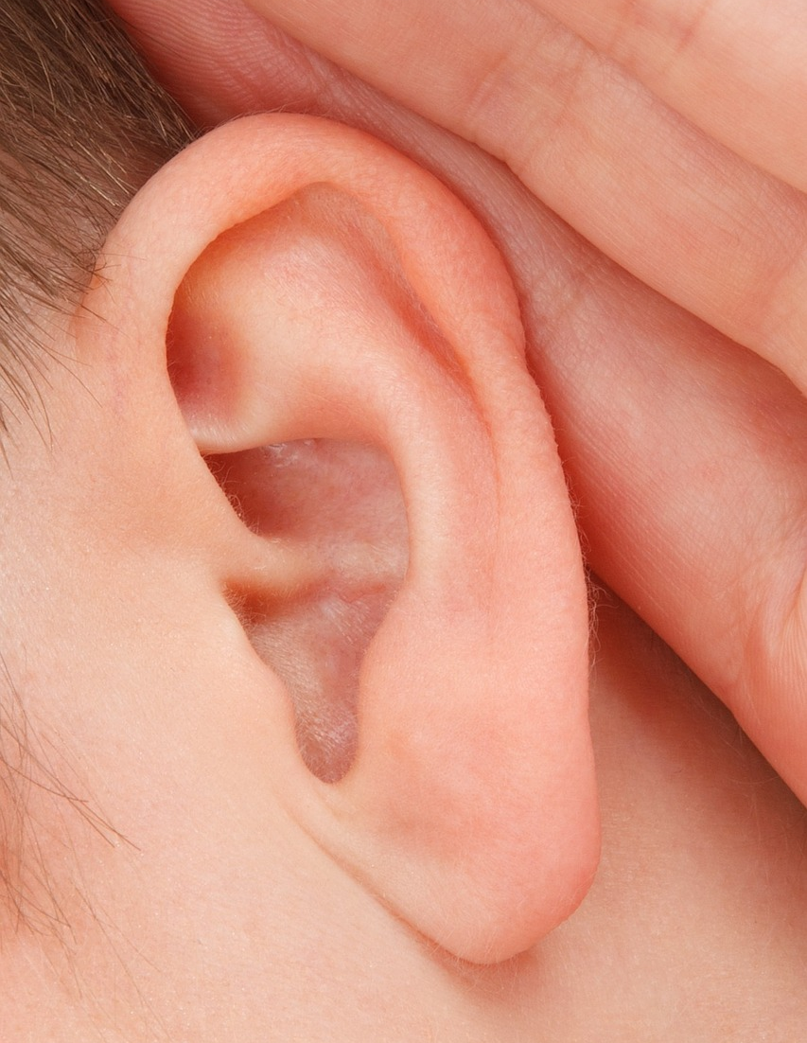
Begrip: Eren
Hoe eer je je ouders?
Waarom moet je je ouders eren?
Begrip: Eren
Notes:
Door woorden en daden
Dan ontvang je de belofte van het eeuwige leven.
God heeft ouders macht gegeven om te heersen over de kinderen. Het is een God-gegeven autoriteit. Dáárom is het waardevol en belangrijk. Het zit niet in heersen van de ouders, maar in het gehoorzamen van God, voor zowel ouders als kinderen. Dan zal en sprake zijn van een vruchtbare en Godvrezende opvoeding. Door je ouders te eren, eer je God. Door je kinderen lief te hebben, eer je God. Het mes snijdt aan twee kanten.

Slide 7

Begrip: Gezag
Wat moet je doen als je het moeilijk vindt om gezag te accepteren?
Wat belooft God als je het moeilijk vindt?
Begrip: Gezag
Notes:
Beseffen dat God zelf dit van je vraagt.
God geeft de belofte om het te kunnen doen in Jezus’ kracht

Slide 8

Begrip: Ouders
Begrip: Ouders
Wat moeten je ouders doen?
Notes:
Onvoorwaardelijke liefde geven
Let op, de gezinssituatie van jongeren kan erg complex zijn. Denk in dit hoofdstuk ook aan eventuele stiefouders, pleegouders, gescheiden ouders, overleden ouders etc. Daarnaast kunnen jongeren erg veel pijn gedaan zijn door mensen die gezag over hun hebben of hadden. Denk aan seksueel misbruik, geweldpleging etc. Fijngevoeligheid voor deze mogelijke situaties is erg belangrijk.
Wat als de ouders God niet kennen? Het volgen van God gaat boven het volgen van je ouders (bv. Matt. 10:37). Jezus moet op de eerste plek staan in het leven. Als je ouders God kennen, zal dat ook zo zijn als het goed is. Wanneer dit niet zo is, moet je hen niet verachten, of ongehoorzaam zijn. Nee, waardeer ze, heb ze lief, en laat ze zien hoe het is om met Jezus te leven. Gehoorzaam hen, tenzij zij jou laten zondigen. Dit geldt uiteraard ook voor ouders die God wel kennen.

Slide 9
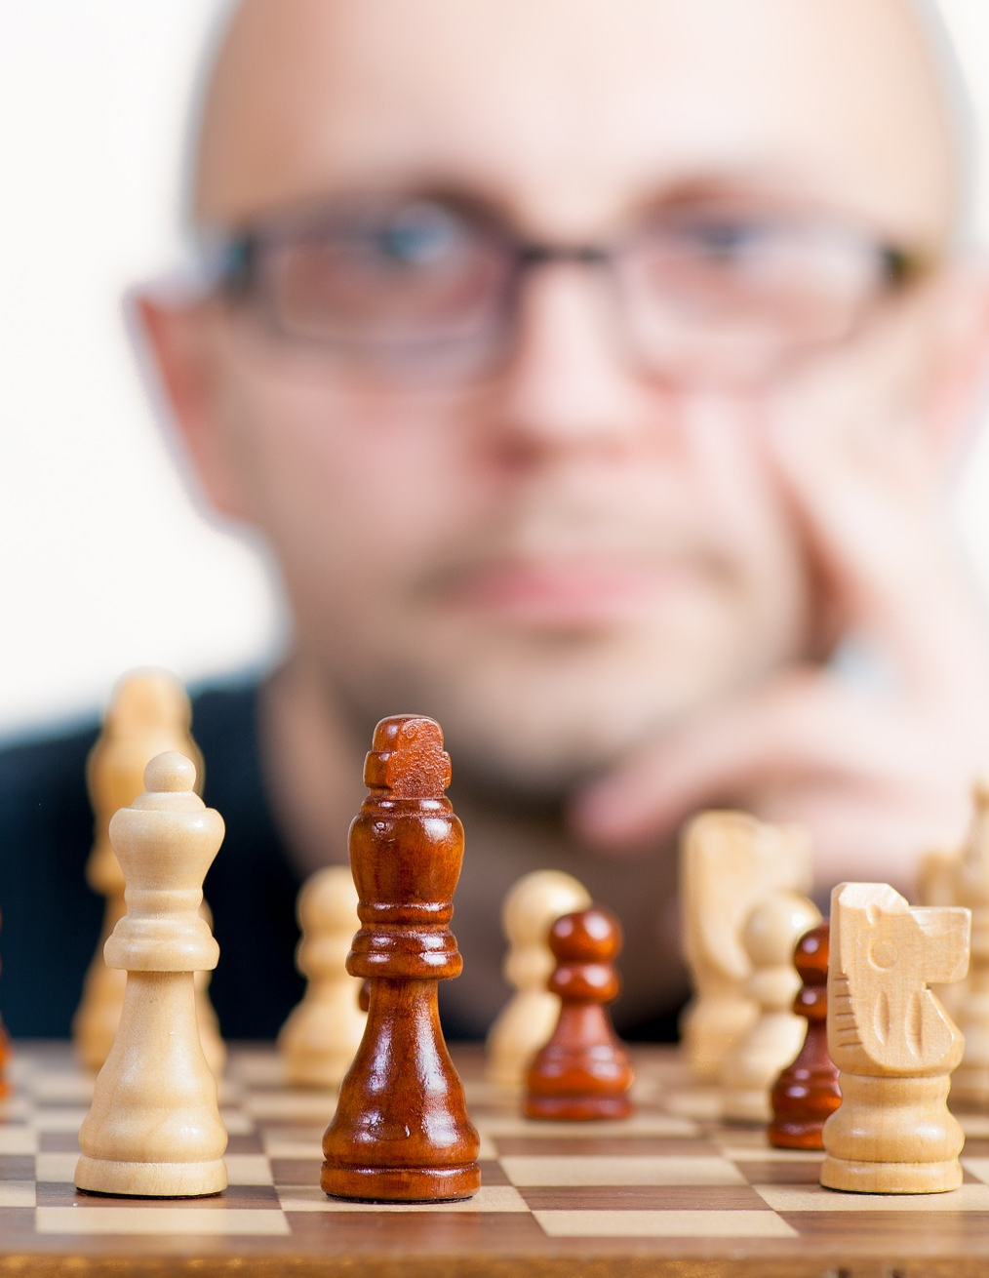
Begrip: Praktijk
Hoe kan jij laten zien dat je Gods vijfde gebod wilt houden?
Begrip: Praktijk
Notes:
Jezus’ voorbeeld volgen
Zorgen voor je ouders
Luisteren naar mensen die gezag over je hebben
Geduldig zijn als je straf krijgt
Het is geen ‘doe dit en je zult zalig zijn’ maar praktische tips over hoe je het leven met de Heere kunt invullen.

Slide 10

Begrip: Perfect
Kun je dit gebod perfect houden?
Wat kun je wel doen?
Begrip: Perfect
Notes:
Nee, omdat je zondaar bent en blijft.
Vertel aan Jezus alles wat je fout hebt gedaan en wat je moeilijk vindt bij dit gebod.

Slide 11
Verwerkingsvragen
Bespreek de verwerkingsvragen op bladzijde 20.

Slide 12
Samenvatting
God vraagt om je ouders te gehoorzamen.
God vraagt van je ouders om je onvoorwaardelijk lief te hebben.
Christus heeft het vijfde gebod volkomen gehouden.

Slide 13

Huiswerk volgende keer

Slide 14
Alternatieve verwerkingsopdracht (1)
Vergelijken met ander Bijbelgedeelte
Bespreek het in tweetallen en schrijf het op bladzijde 16 op.
Deel het met de grote groep.
Notes:
1. Vergelijking met ander Bijbelgedeelte
In Johannes 2:1-12 staat een vergelijkbare geschiedenis. Hier antwoordt de Heere Jezus Zijn moeder: ‘Vrouw wat heb ik met u te doen?’ Hoe moet je deze woorden uitleggen?

Slide 15
Alternatieve verwerkingsopdracht (2)
Maak alleen of in tweetallen een strip over de praktijk van het gehoorzaamen aan je ouders.

Slide 16

Stelling
Als ouders mij geen liefde geven, hoef ik hen niet te gehoorzamen.
Stelling

Slide 17

Bespreekopdracht
Bespreek in groepjes van vier waarom de Heere als opdracht geeft om je ouders te eren.
Schrijf het op pagina 22.
Bespreekopdracht

Slide 18
Woordweb

Slide 19
Verhaal

